Slide 1
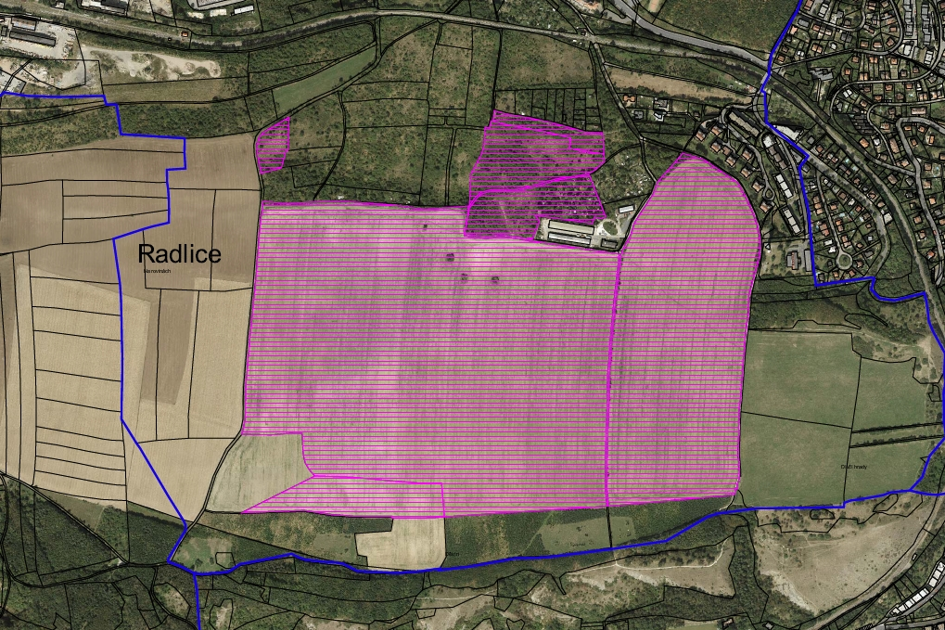
40 m mezi hrazením a
hranicí pozemku
15 m od stávající cesty
KONĚ – cca 19,76 ha
100 m
stávající remíz – k zachování
veřejná a obslužná cesta
hrazení výběhů
zázemí (dvorky, seník, vstup pro obsluhu…)

Slide 2
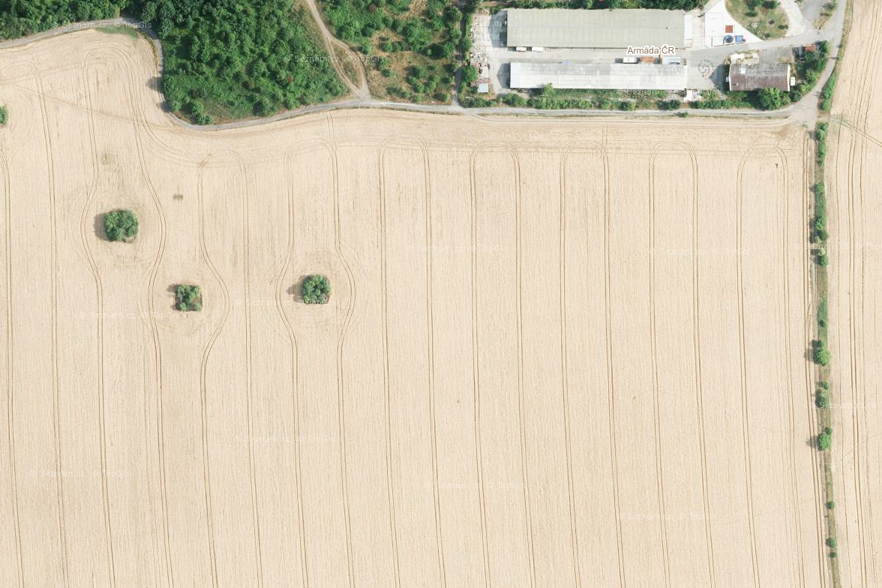
úložiště bioodpadu
seník
dvorky
zpevněné plochy
KONĚ
30 m
Orientační schéma provozního zázemní

